Slide 1
MHW1
Rita Ilenia Sertini
1000004431
30/03/2022

Slide 2
Descrizione del progetto
Il mio progetto si basa su un sito online di un negozio di abbigliamento.
È composto da 4 parti principali:
un menù di navigazione, disposto, in posizione fissata, orizzontalmente in alto, contenente 5 link ad altre sezioni del sito (le pagine a cui fanno riferimento i link non esistono).
Un’intestazione con il nome del sito e un’immagine di sfondo.
Footer alla fine della pagina, nel quale sono presenti telefono, luogo ed email dello shop.
una sezione di contenuti, che rappresenta il corpo principale della pagina, nella quale vengono mostrati i best seller del mese. Tale sezione è costruita da 5 flex-items posizionati centralmente e verticalmente.

Slide 3
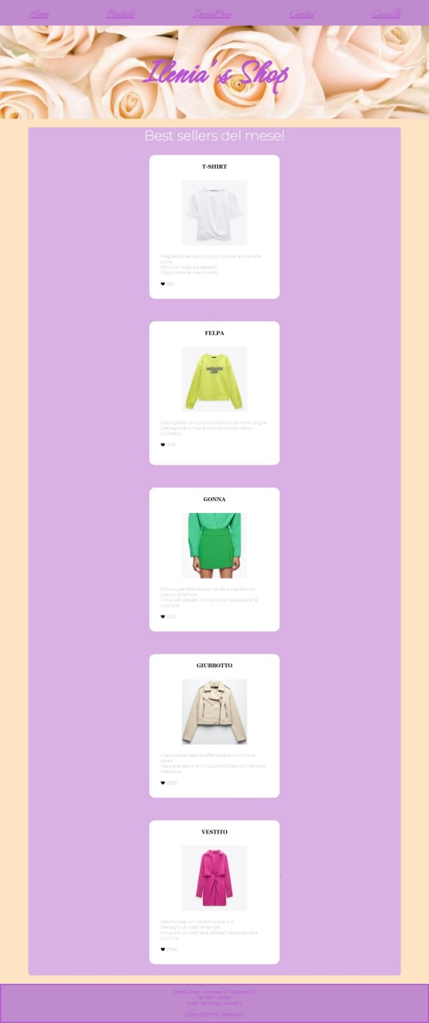
Layout complessivo HTML+CSS

Slide 4
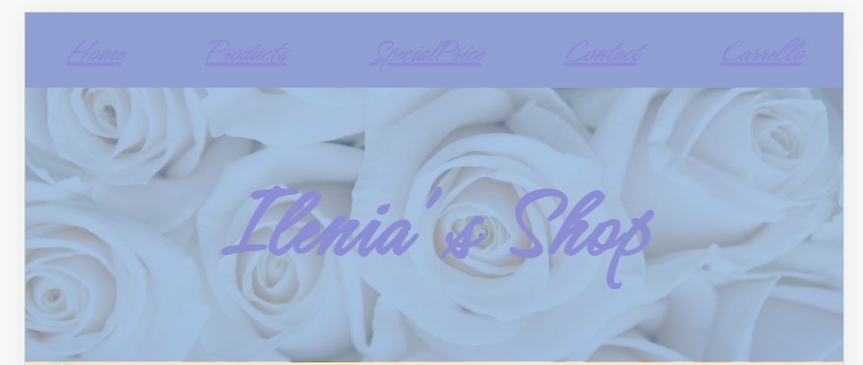
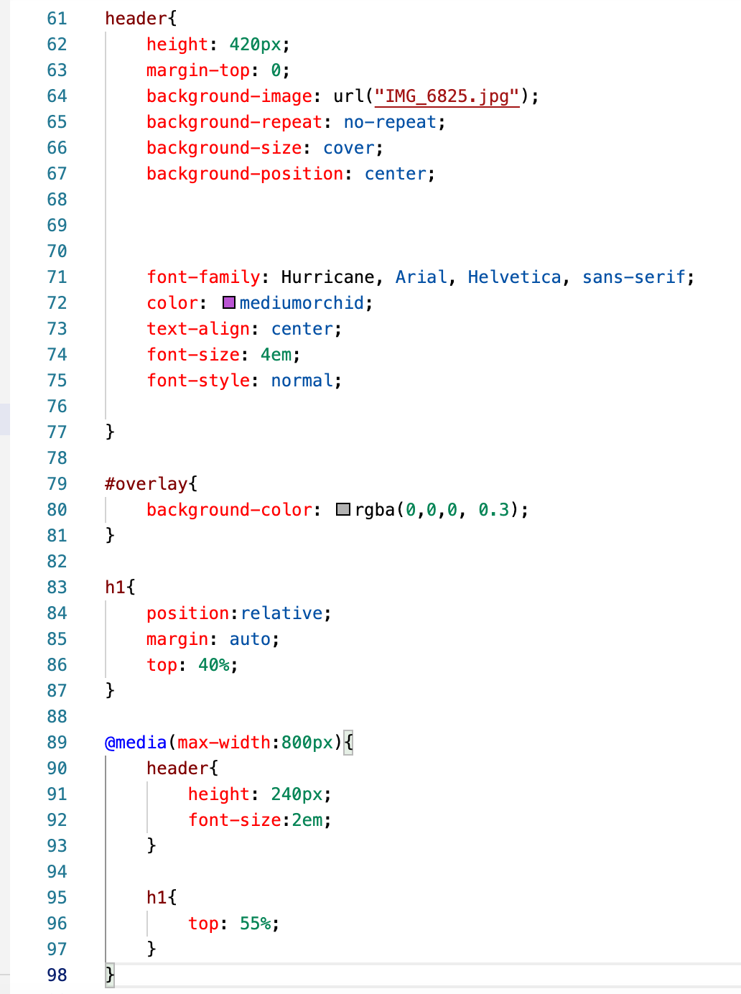
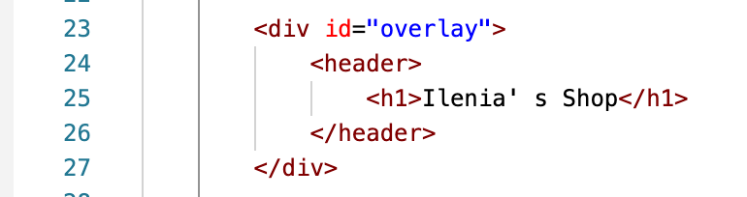
Header
420PX
e
margin-top=0

Slide 5
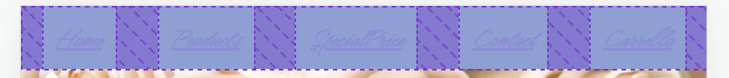
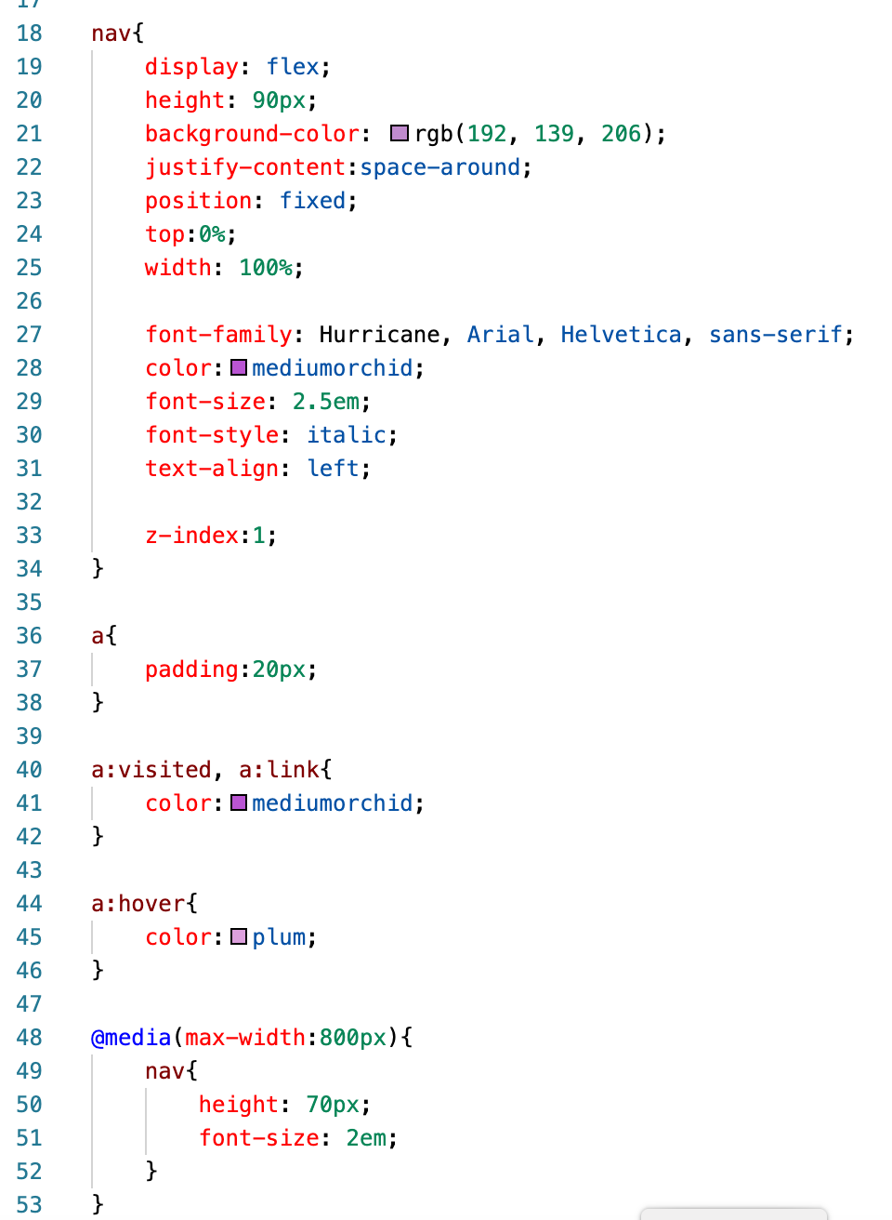
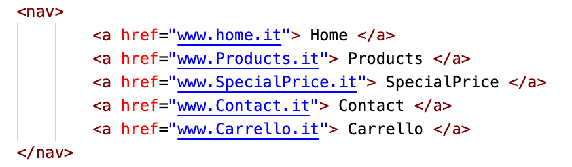
Menù navigazione
Space-around
90 px
PADDING
20px per lato

Slide 6
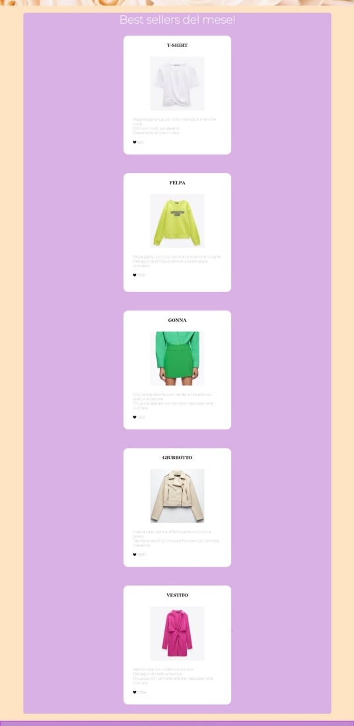
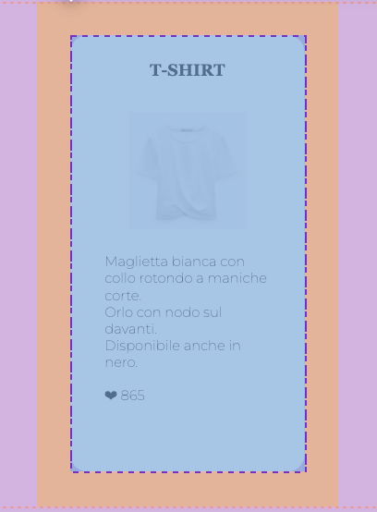
Sezione contenuti
Top scrittura = 0
Height:20%
3000px
Margin:40px
Weight:35%
margin top e bottom 30px
margin left e right 100px

Slide 7

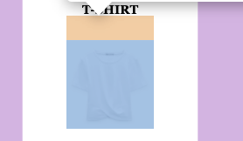
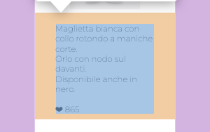
margin-top: 0.8cm
margin-top: 1cm
Weight:50%
Margin-top:20px
Margin-right:40px
Margin-left:40px
Margin-bottom:10px

Slide 8
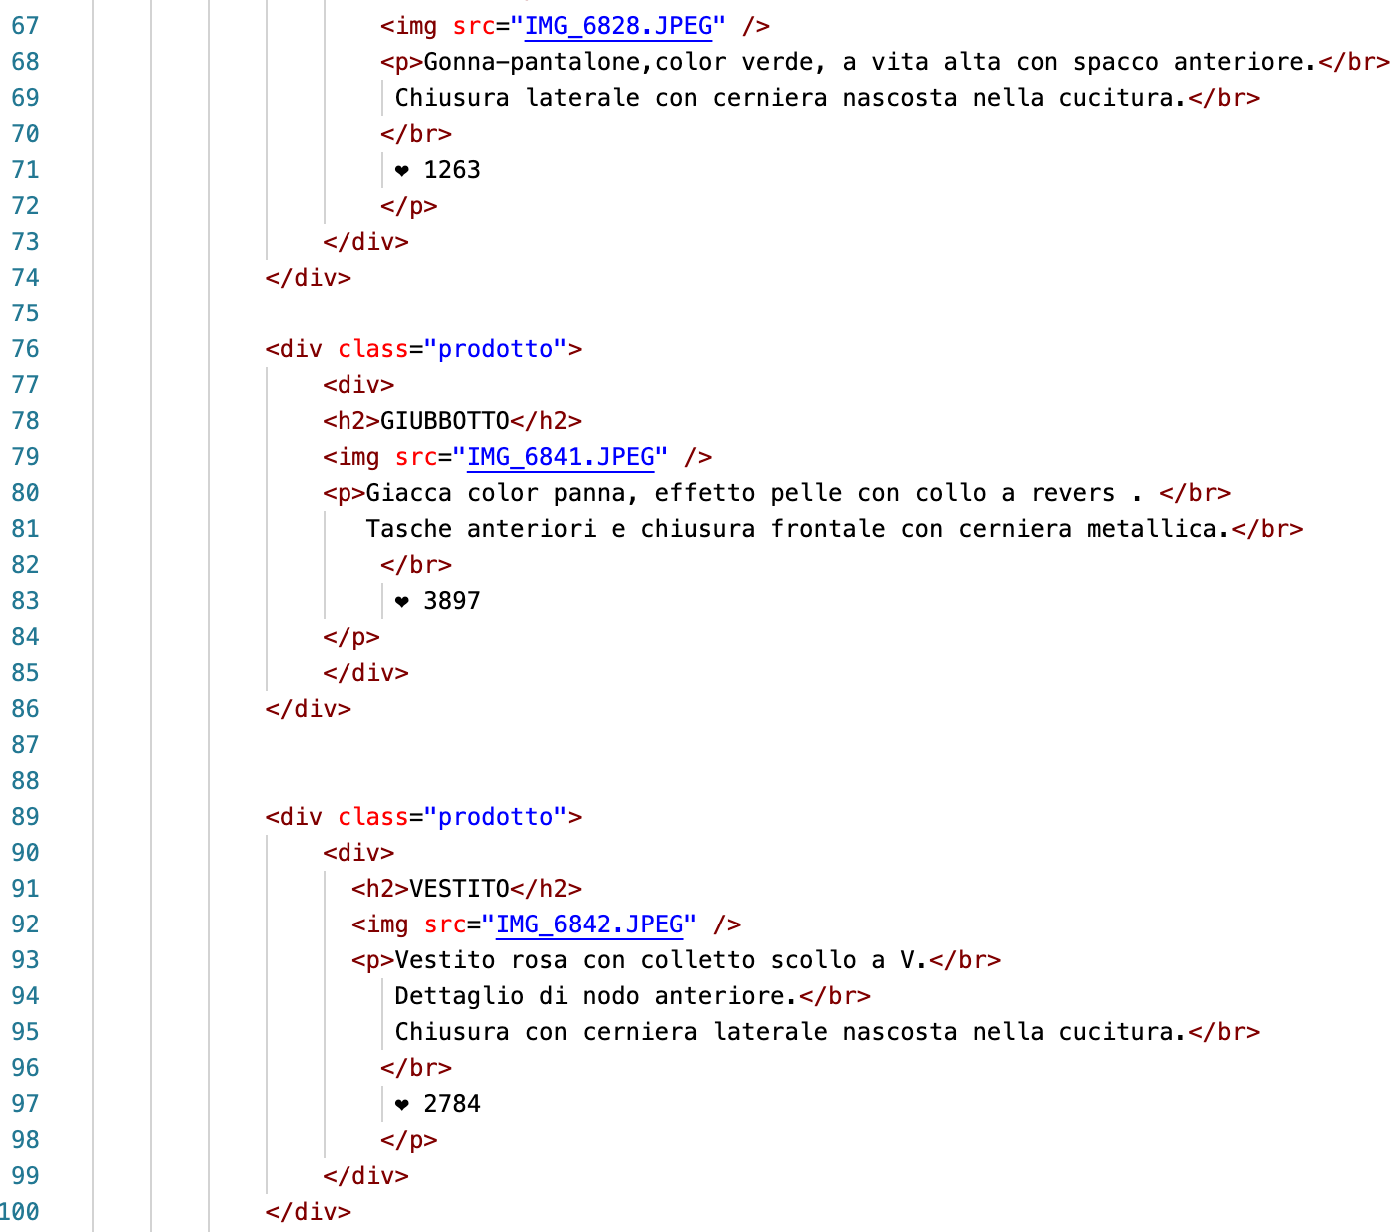
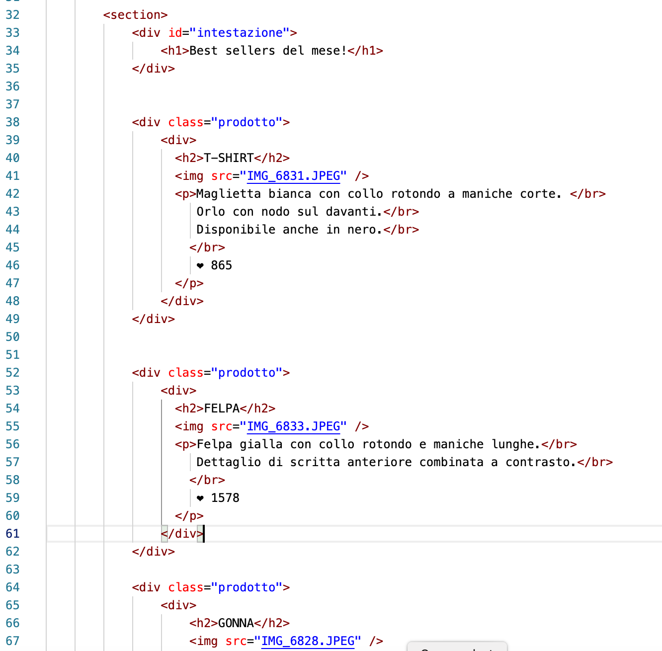

Slide 9
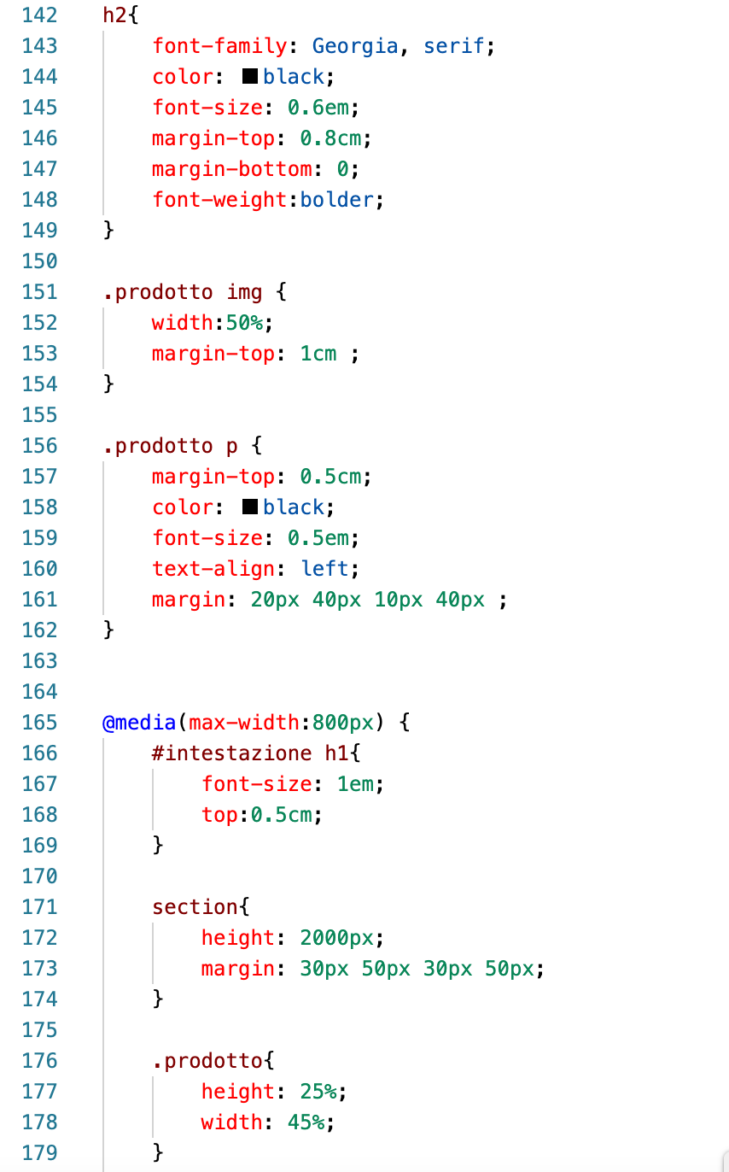
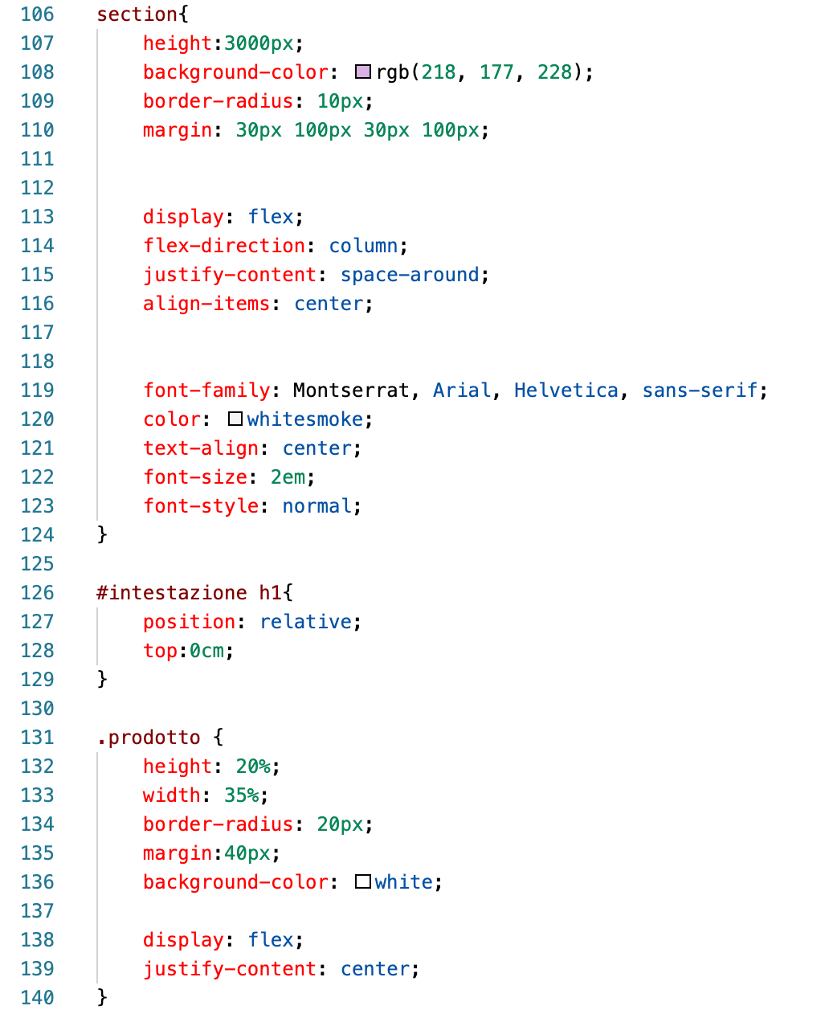
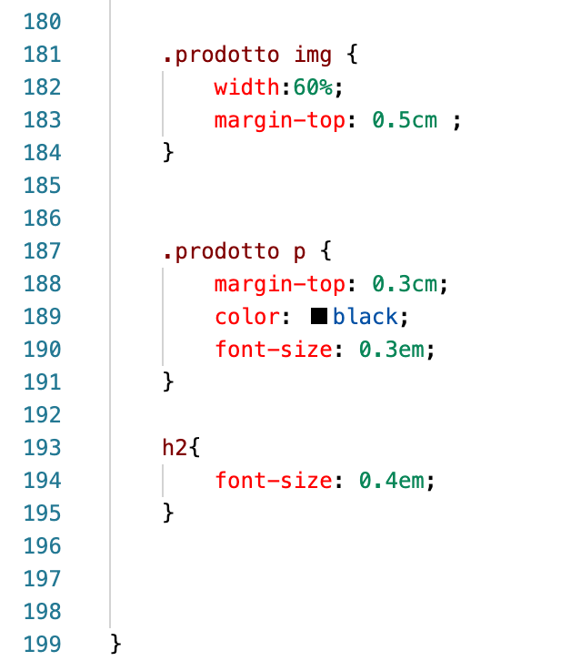

Slide 10
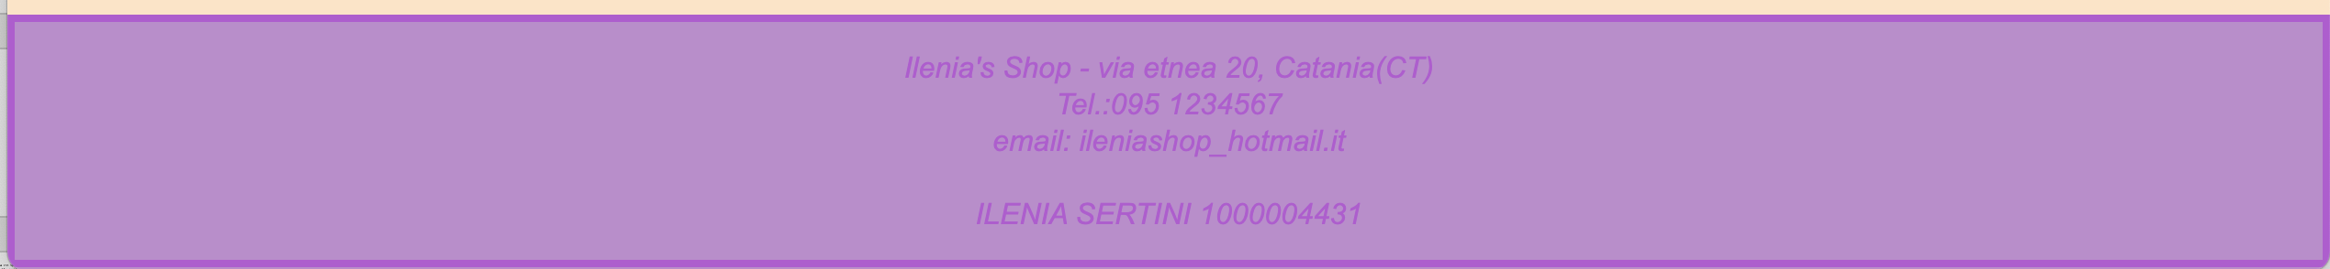
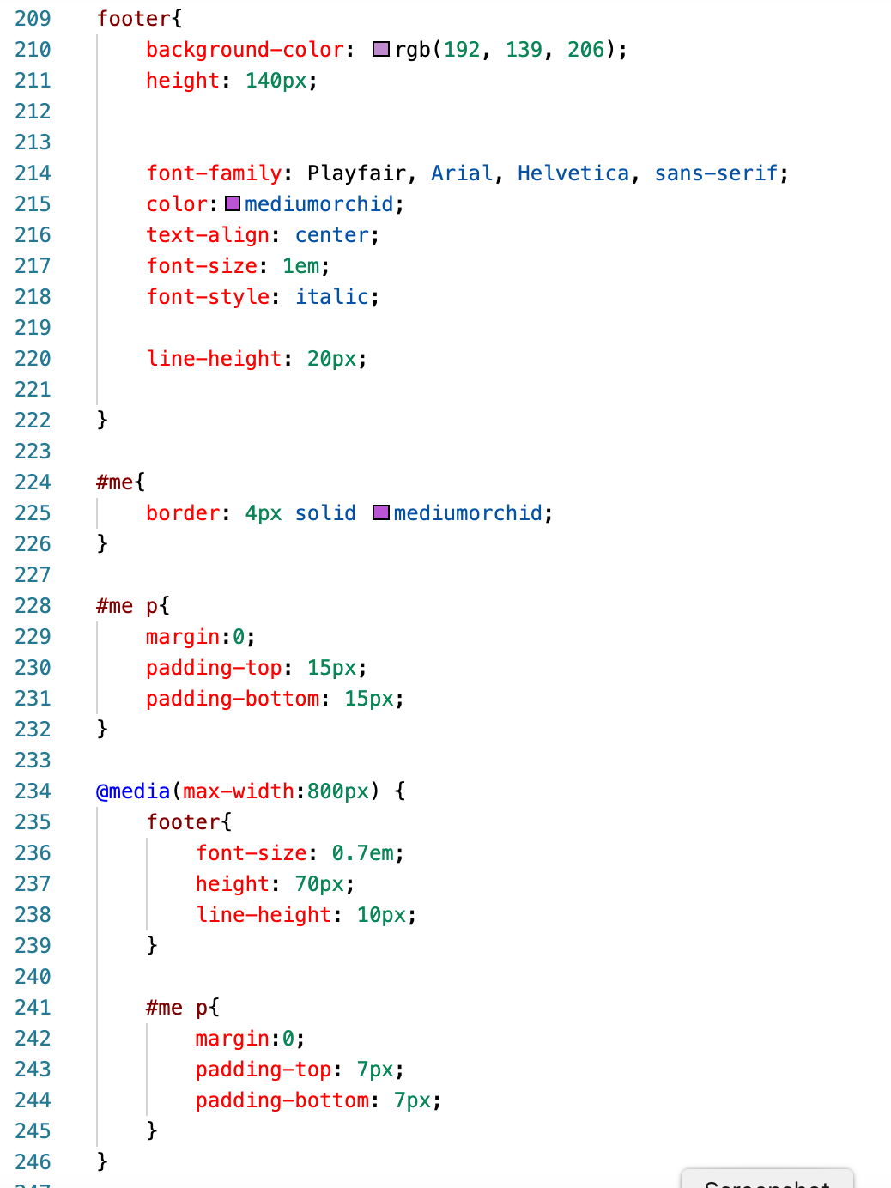
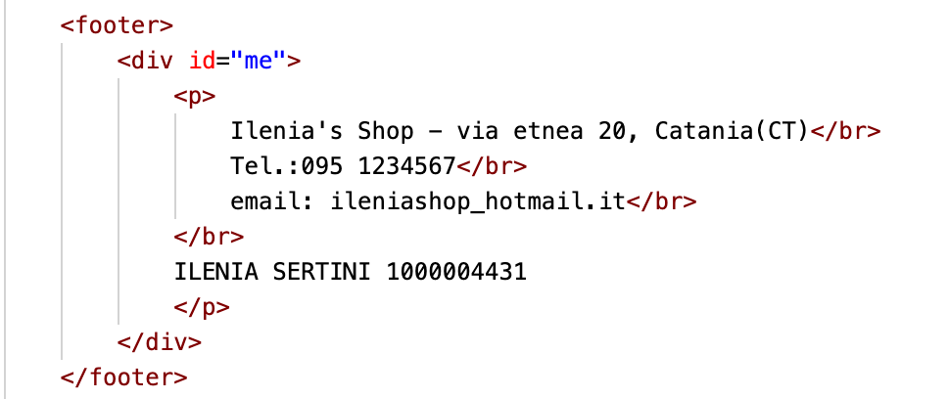
Footer
140 px
Bordo da 4px
Padding top e bottom di 7px

